Slide 1
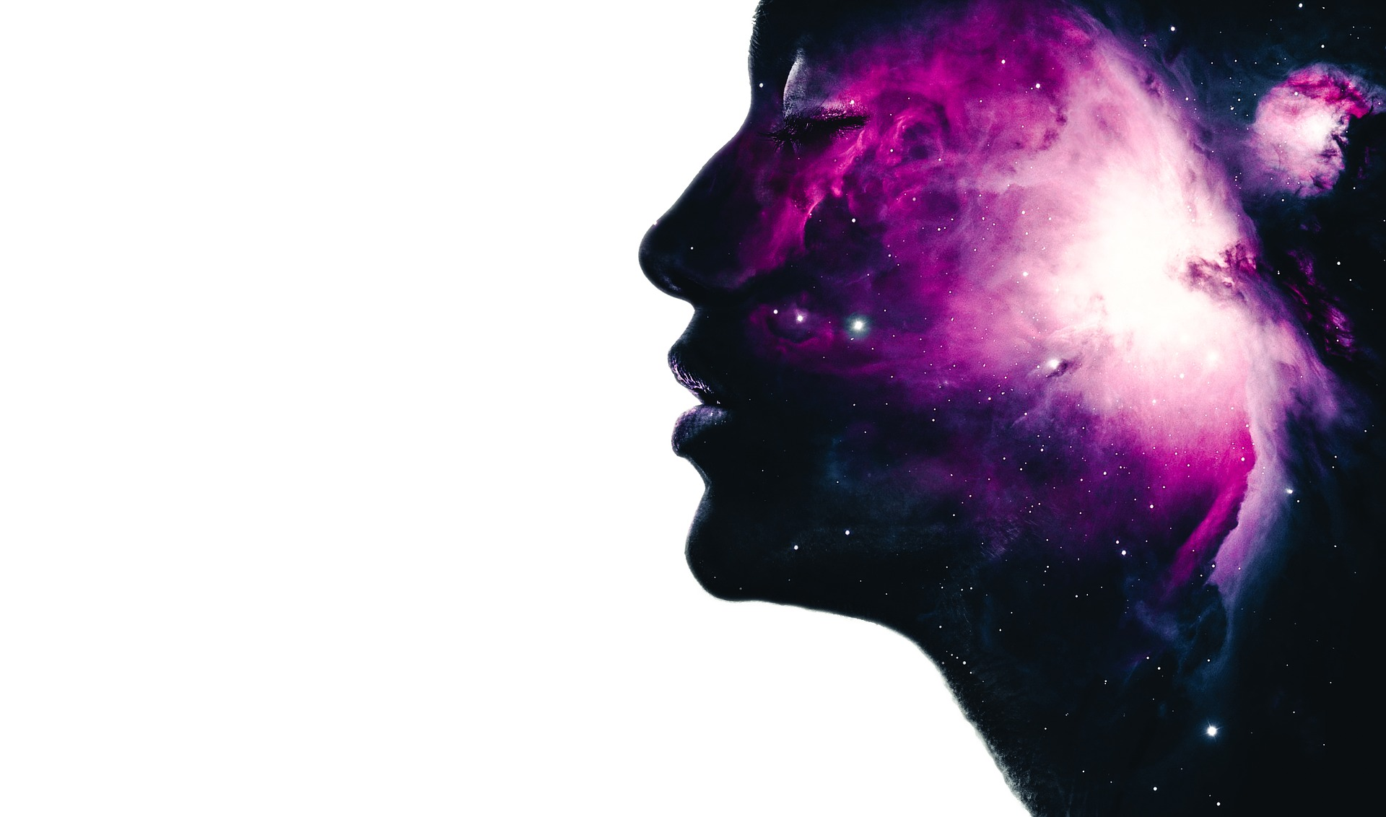
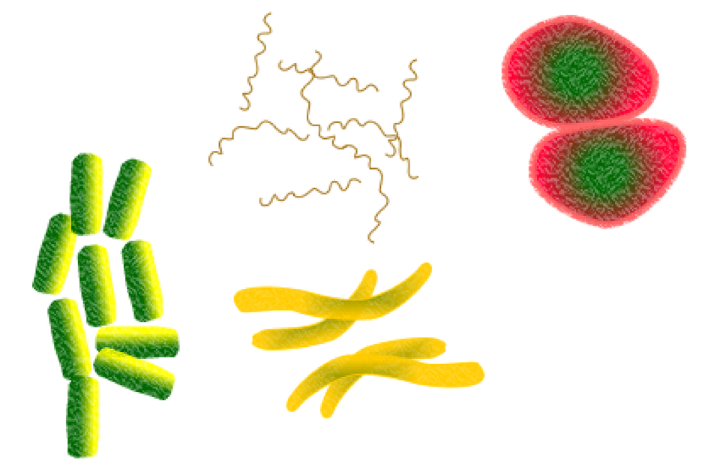
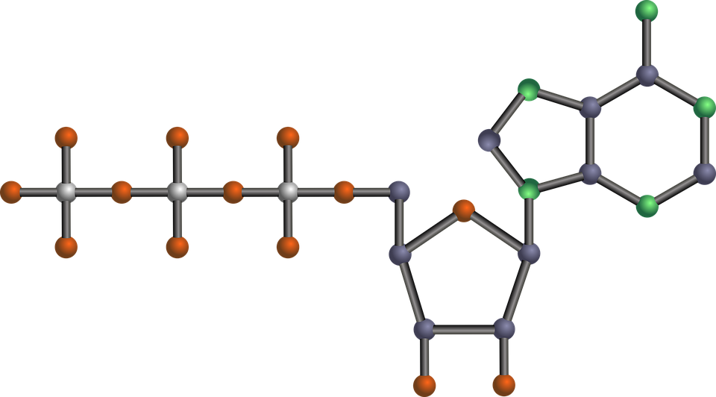
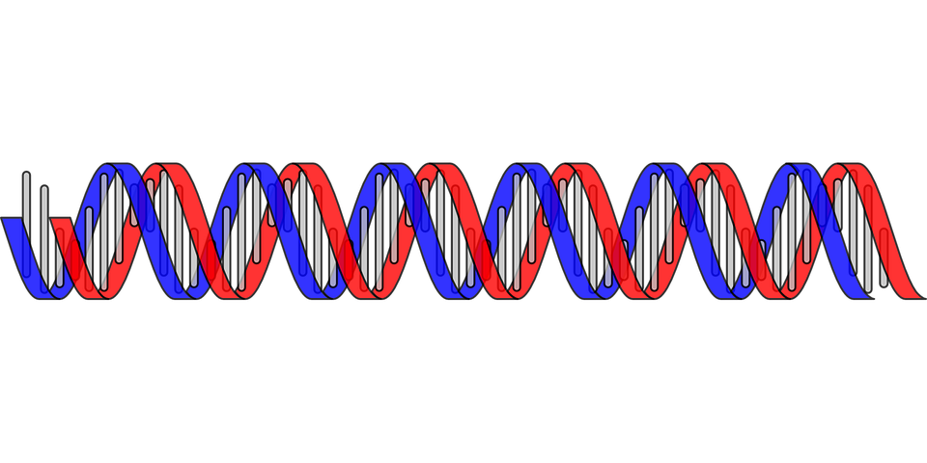

LA VIDA Y EL UNIVERSO
A.F. Quiñones-Camacho
Imágenes libres de crédito. Tomadas de pixabay.

Slide 2
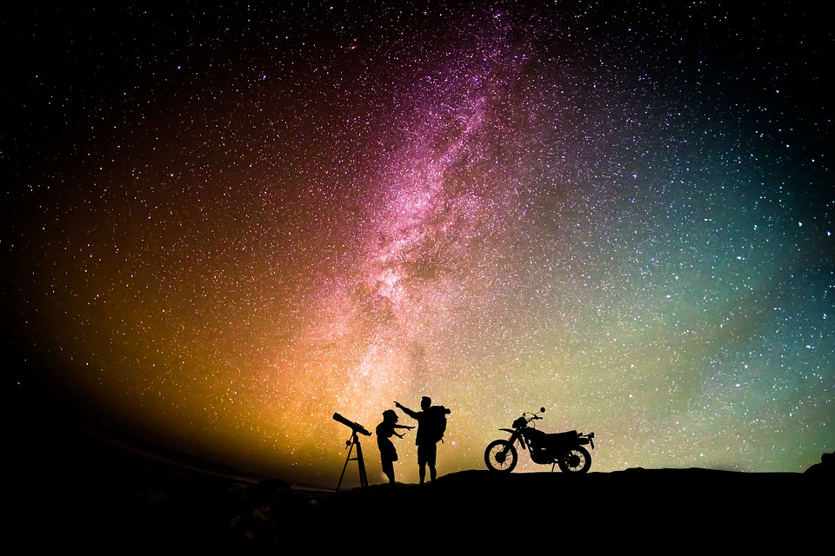
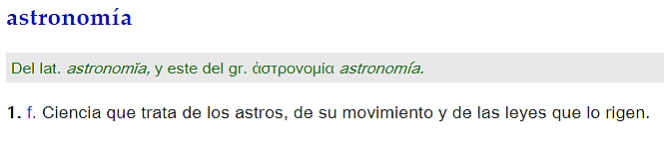

Slide 3
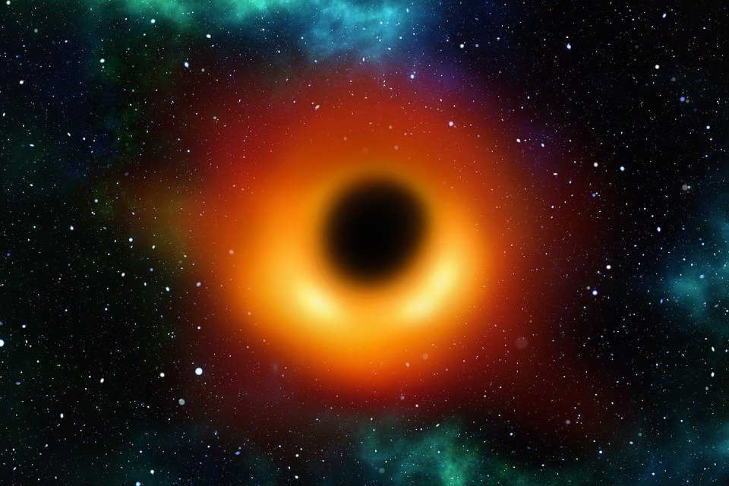
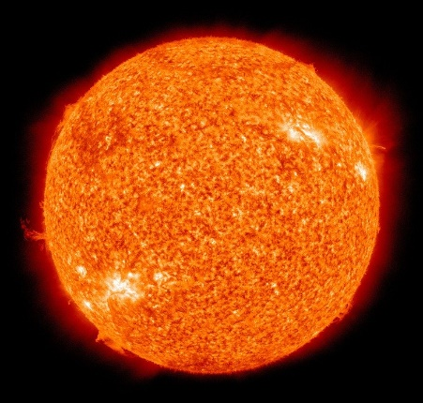
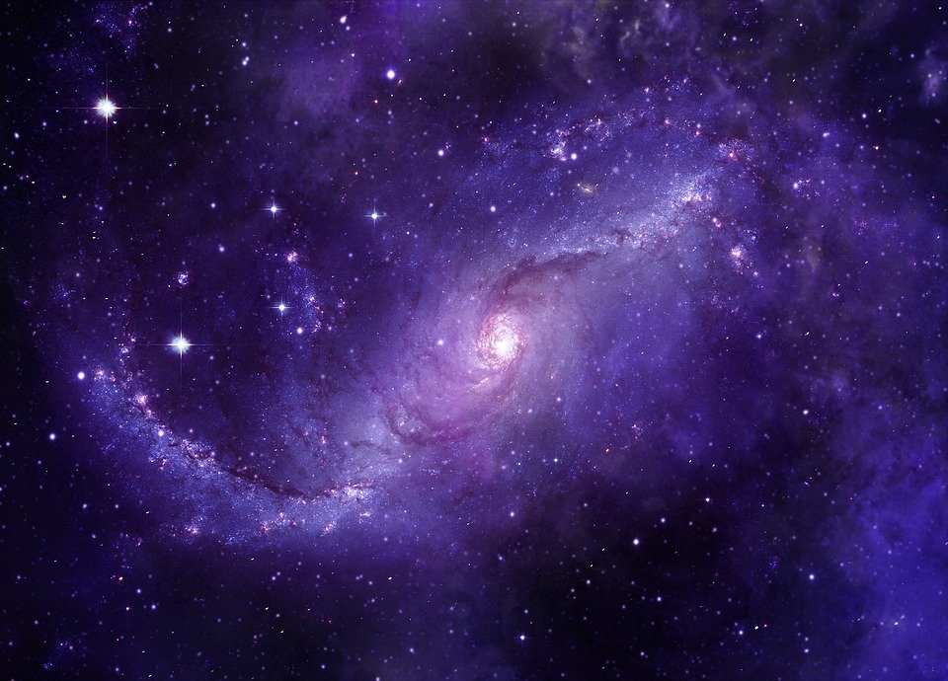
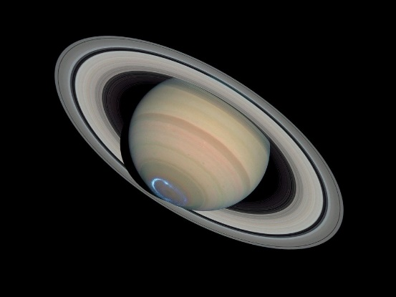
Imágenes libres de crédito. Tomadas de pixabay.

Slide 4
ASTRONOMÍA
Astronomía Galáctica
Astronomía Extragaláctica
Etc.
Astrofísica
Astrometría

Slide 5
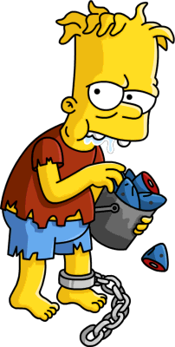
ASTRONOMÍA
Astronomía Galáctica
Astronomía Extragaláctica
Etc.
Astrofísica
Astrometría
Astrobiología
Tomado de: https://simpsons.fandom.com/es/wiki/Hugo_Simpson

Slide 6
Astrobiología
Astro-
-logía
-bio-
Estudio, tratado, ciencia
Cuerpo celeste; estrella
Vida
Tomado de: https://simpsons.fandom.com/es/wiki/Hugo_Simpson

Slide 7
Astrobiología
Astro-
-logía
-bio-
Estudio, tratado, ciencia
Cuerpo celeste; estrella
Vida
Tomado de: https://simpsons.fandom.com/es/wiki/Hugo_Simpson
¿”El estudio de la vida en los astros”?

Slide 8
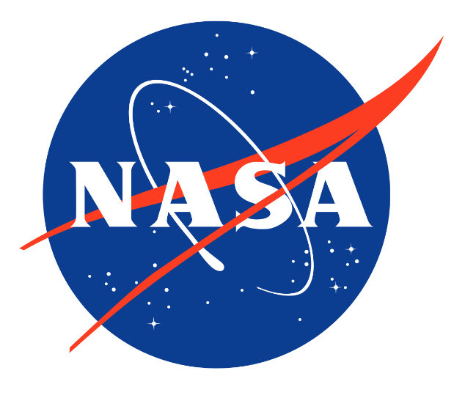
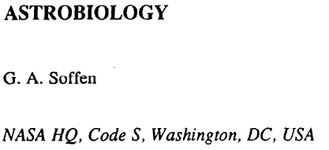

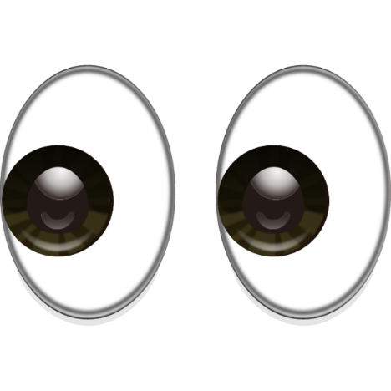
La astrobiología es el estudio de la vida en el universo; y la química, física, y adaptaciones que influyen su origen, evolución y destino.
¿Es acaso la vida un imperativo cósmico?
Créditos: Evelyn Bardallo

Slide 9
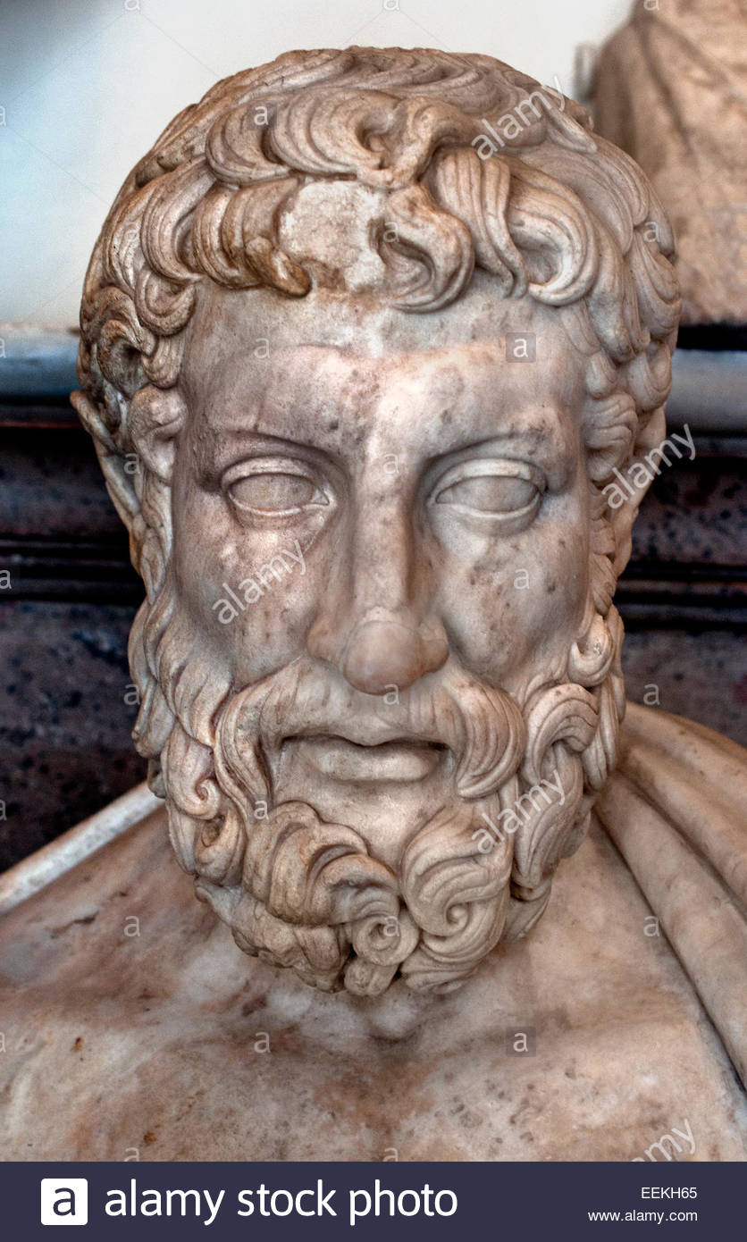
Metródoro de Quíos (449 a.C. – 350 a.C.)
Una sola espiga de trigo en un campo grande sería tan extraña como un único mundo en el espacio infinito.

Slide 10
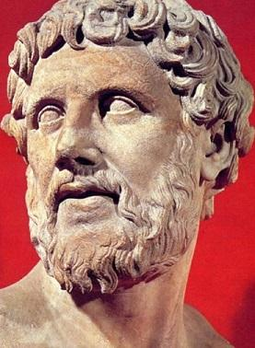
Metródoro de Quíos (449 a.C. – 350 a.C.)
Una sola espiga de trigo en un campo grande sería tan extraña como un único mundo en el espacio infinito.
Demócrito
Toda la materia no es más que una mezcla de elementos originarios que poseen las características de inmutabilidad y eternidad, concebidos como entidades infinitamente pequeñas y, por tanto, imperceptibles para los sentidos. Les llamó átomos.
Tomado de Wikipedia: Demócrito

